Slide 1
Critério qualis 2013-2016

Slide 2
Qualis 2010-2012
Avaliação da aderência à área por meio da identificação do escopo e direcionamento dos periódicos com a produção do conhecimento específico das subáreas da Educação Física, Fisioterapia, Fonoaudiologia e Terapia Ocupacional.

Slide 3
Qualis 2010-2012

Slide 4
Qualis 2013-2016
O sistema retirou todos os periódicos que estavam no Qualis até 2012. Assim, foram considerados os periódicos declarados no biênio 2013-2014.
Em função de limitações no sistema operacional para consolidar os periódicos dos dois anos avaliados, foi necessário colocar algumas revistas provisoriamente no estrato B5. Pelo mesmo motivo, dados ainda não são públicos.

Slide 5
Qualis 2013-2016
Percentuais e ocupação dos estratos determinados pela Diretoria de Avaliação CAPES:

Slide 6
Qualis 2013-2016
Manutenção da avaliação de aderência à área
(com classificação de 1 a 4)
Busca de inclusão de critérios que possibilite maior proximidade com a publicação das áreas de ciências humanas e sociais.
Inclusão das medianas do JCR Social Science Edition (SSCI) do ISI - Web of Knowledge para composição de critérios.

Slide 7
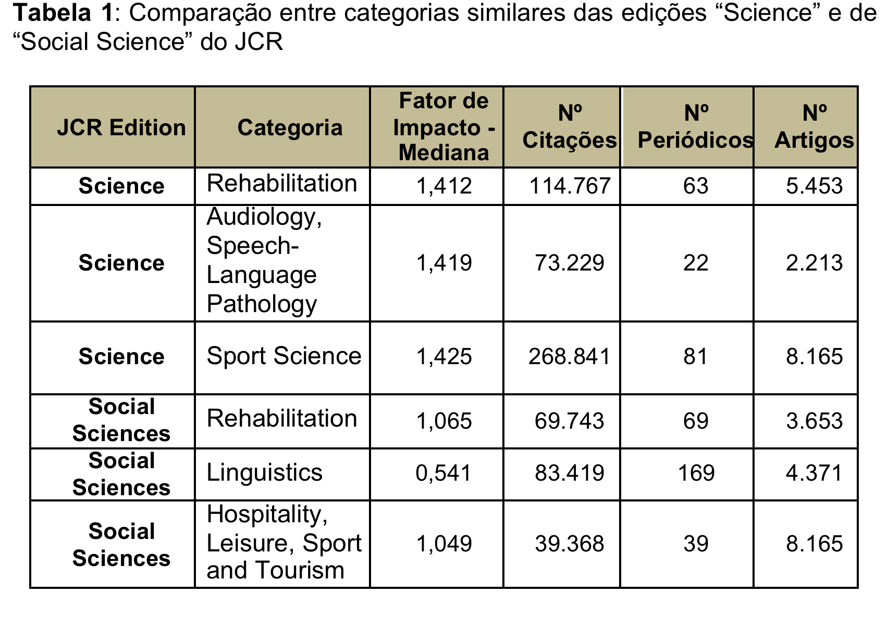
Qualis 2013-2016

Slide 8
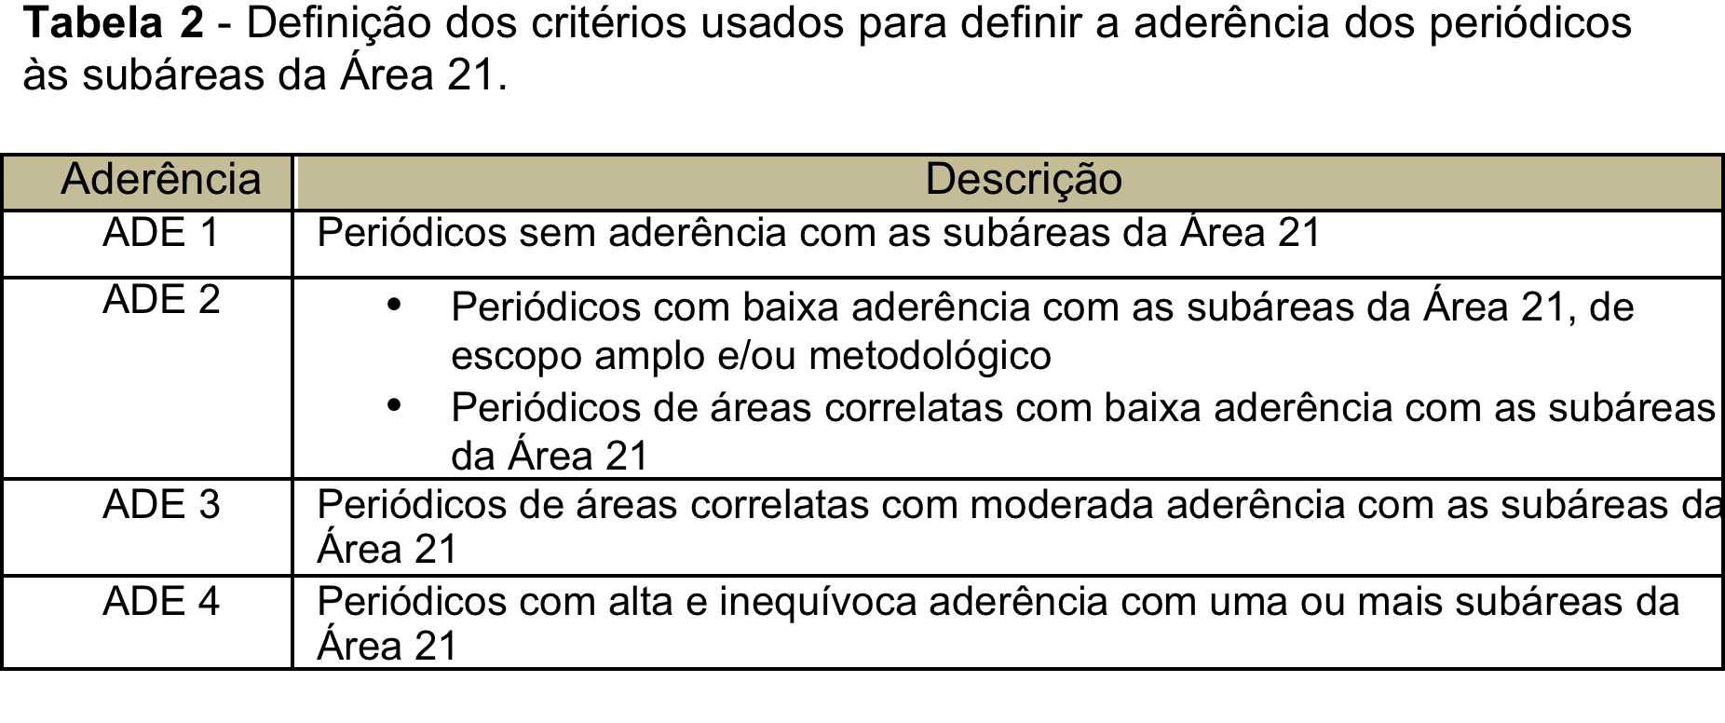
Qualis 2013-2016
Classificação Geral:
Aderência do periódico à área e análise de suas indexações

Slide 9
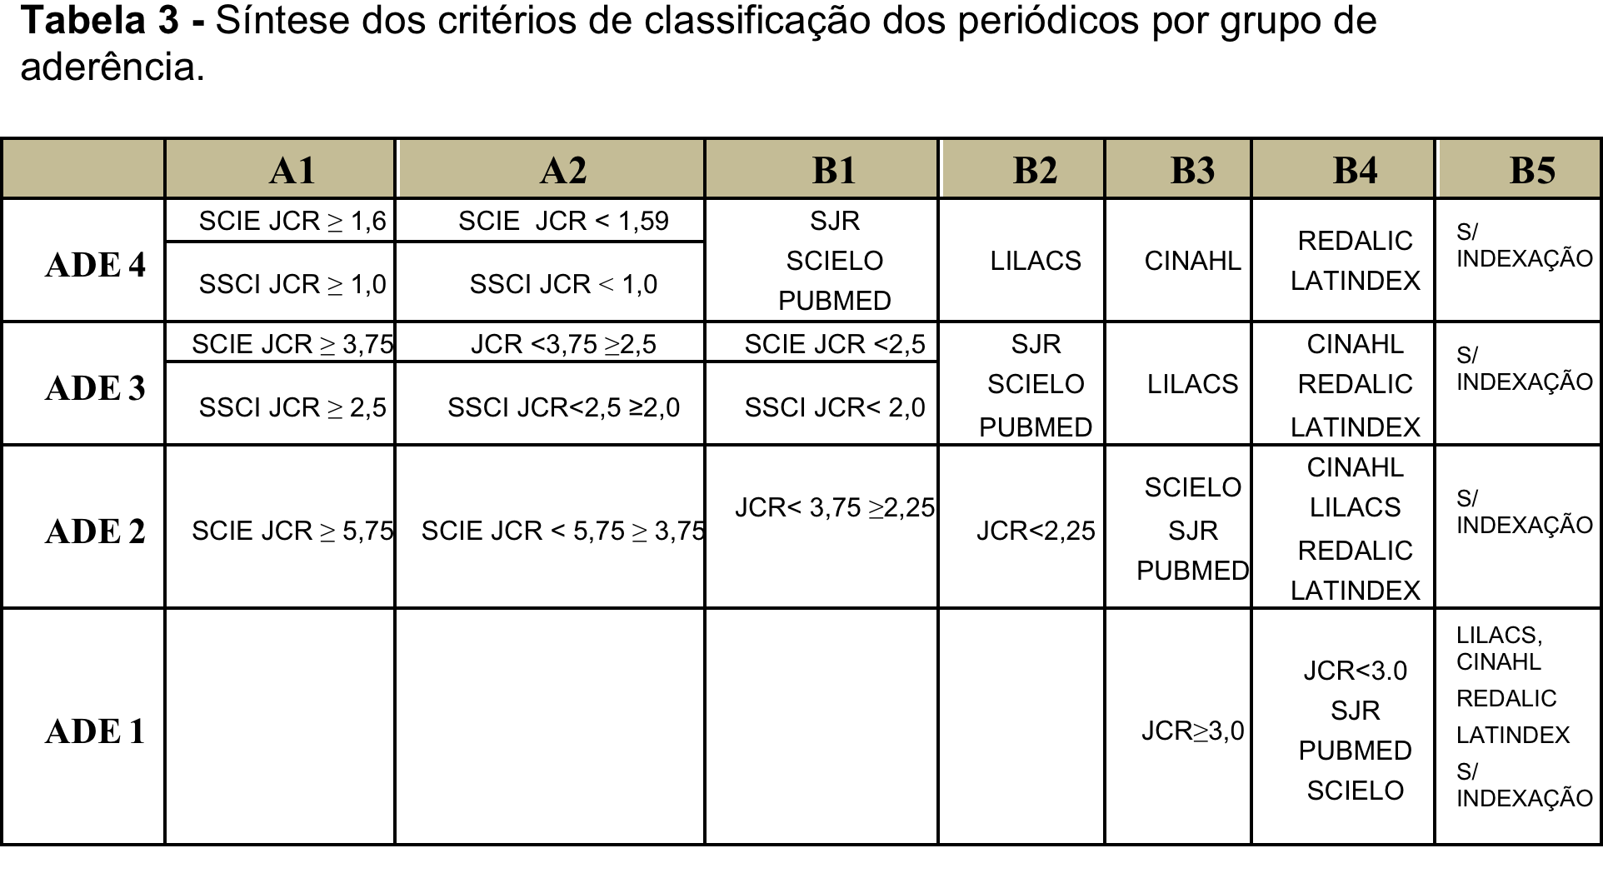
Qualis 2013-2016

Slide 10
Qualis 2013-2016
A unificação de periódicos com ISSN duplicados (versão impressa e digital) e a eliminação de registros com erros resultaram na classificação do total de 1.199 periódicos (10 classificados como C), tendo sido considerados 1.189 para a estratificação.

Slide 11
Qualis 2013-2016
Porcentagem de distribuição entre estratos:
10,43% (124) no estrato A1
11,02% (131) no estrato A2
20,69% (246) no estrato B1
18,33% (218) no estrato B2
9,67% (115) no estrato B3
7,32% (87) no estrato B4
22,54% (268) no estrato B5

Slide 12
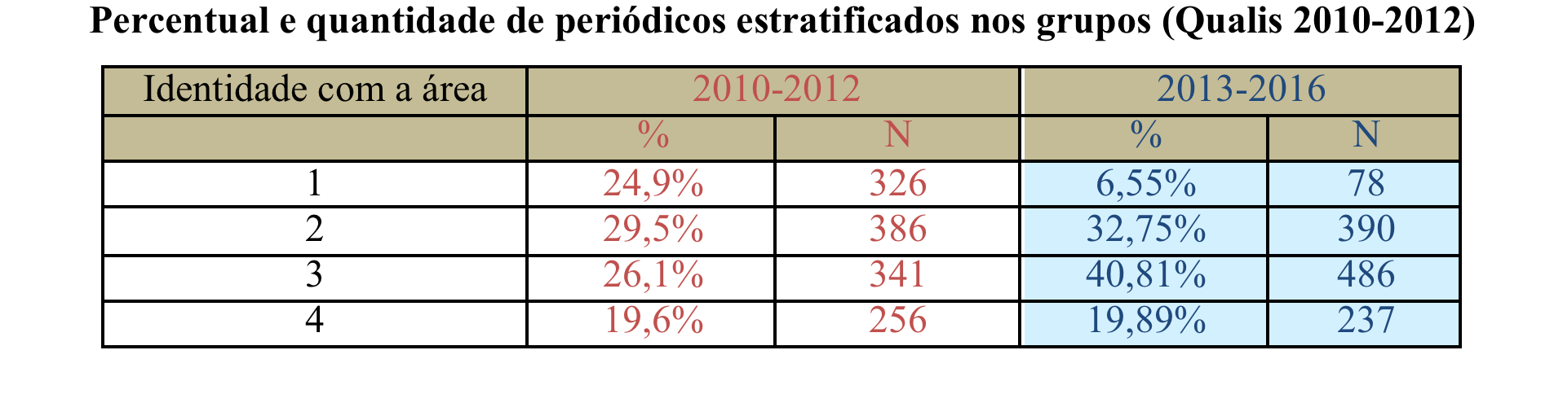
Qualis 2010-2012 e 2013-2016

Slide 13
Qualis 2010-2012 e 2013-2016
Diminuição significativa de publicação em periódicos sem identidade com a área
Permanência de alta concentração de publicação em periódicos com média e alta aderência à área
Política de valorização da publicação eminentemente das áreas de Educação Física, Fisioterapia, Fonoaudiologia e Terapia Ocupacional

Slide 14
Comissão de Avaliação
André Luiz Felix Rodacki
Rinaldo Roberto de Jesus Guirro
Marcia Keske Soares
Ana Paula Serrata Malfitano
Beatriz Cavalcanti de Albuquerque Caiuby Novaes
João Carlos Ferrari Correa
Martin Botaro Marques
Otávio Guimarães Tavares da Silva
Pedro Rodrigues Curi Hallal
Stela Marcia Mattiello
Sergio Teixeira da Fonseca

